Slide 1
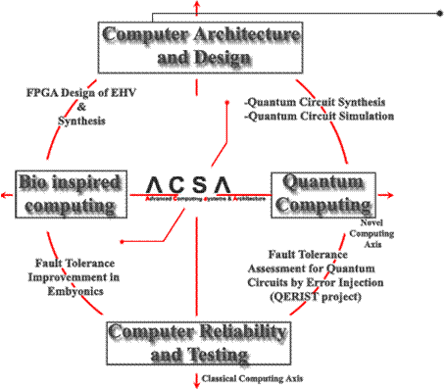
Calcul Reconfigurabil
S.l.dr.ing. Lucian Prodan – Curs 7

Slide 2
Despre ce vorbim ?
ULTIMUL CURS!
Despre examen, etc.
APLICAŢII
Procesarea imaginilor
Calcul tolerant la defecte
Procesarea în reţea
Procesarea DSP
CONCLUZII
✓
⇨
⇨

Slide 3
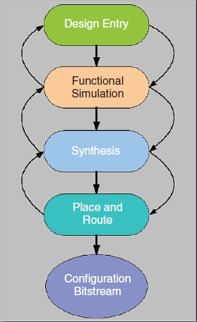
FPGA Design Flow
Design Entry: descrierea functionala cu un limbaj HDL sau editor FSM
Functional simulation: verificarea funcționării conform specificaţiilor
Synthesis: translatoarea funcțiilor în ecuații boole-ene. Fisiere nelist
Place and Route: pe baza netlist-urilor se interconectează componentele și se obține un bitstream cu configurația FPGA
(Courtesy C. Bobda)

Slide 4
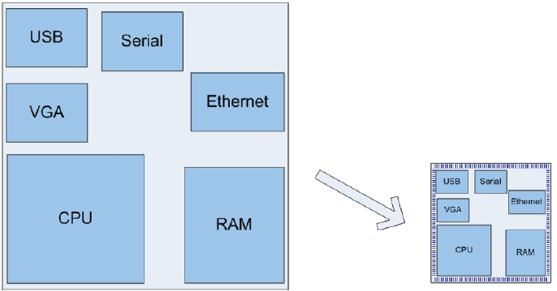
System on a Programmable Chip - SoPC
Integrează toate elementele funcționale majore ale unui produs comercial: memorie procesor, periferice, interfețe
SoPC: structura poate fi modificată de user prin reconfigurare totală sau parțială
(Courtesy C. Bobda)

Slide 5
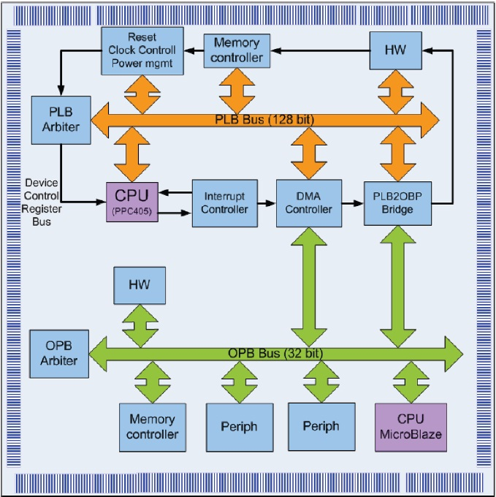
Interconectarea la SoPC
PLB – bus de viteză mare; procesor-memorie-DMA
OPB – bus secundar folosit pentru decuplarea perifericelor de la PLB pentru a nu se diminua performanța; folosit de porturi, UART, GPIO, timer-e
DCR – folosit pentru accesul la regiștri de stare și configurație
IBM – CoreConnect
(Courtesy C. Bobda)

Slide 6
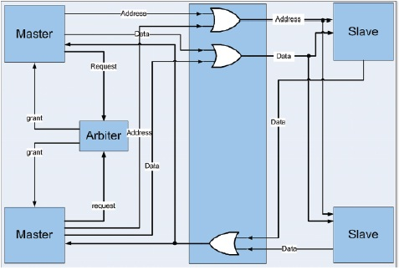
Interconectarea la SoPC
Asemănător CoreConnect
Folosește canale separate de citire/scriere, permite master-i multipli și suportă split transactions și burst transfers
AHB – Advanced High Speed Bus
APB – Advanced Peripheral Bus
ARM – AMBA
(Courtesy C. Bobda)

Slide 7
Adaptive Multi-Processing on Chip
Accelerarea software obținută prin Instruction Level Parallelism; în prezent rezultate limitate
Paralelizarea posibilă prin 2 paradigme:
MPI – Message Passing Interface, comunicații prin mesaje, într-o infrastructură de tip rețea
SMP – Symmetrical Multi Processing, comunicații prin magistrale, implică memorie partajată
SMT – Simultaneous Multi Threading (procesor superscalar)
CMP – Chip Multi Processing (procesor multi-core)

Slide 8
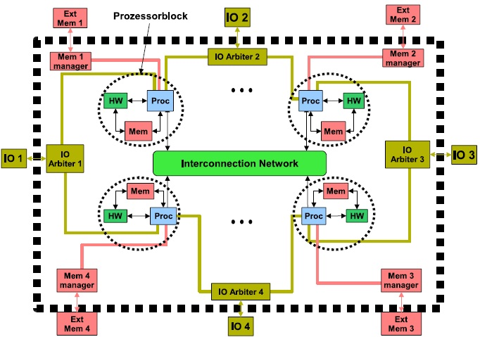
Adaptive Multiprocessor Architecture
(Courtesy C. Bobda)

Slide 9
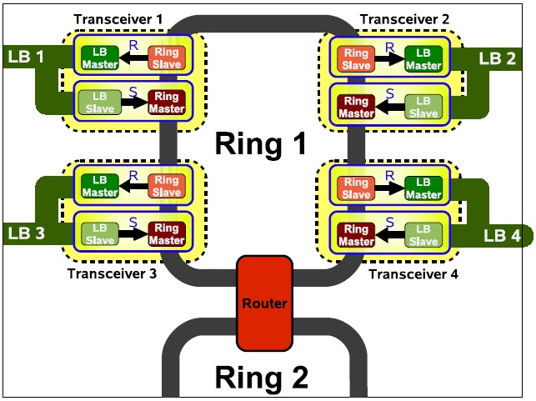
Chip Network
Router-e consumatoare de energie: număr limitat
Topologia potrivită este de tip ring
În ring sînt necesare doar transceiver-e
(Courtesy C. Bobda)

Slide 10
Transceiver Architecture
2 moduri de funcționare:
active copying – pachete mici de date
DMA – segmente masive de date
(Courtesy C. Bobda)

Slide 11
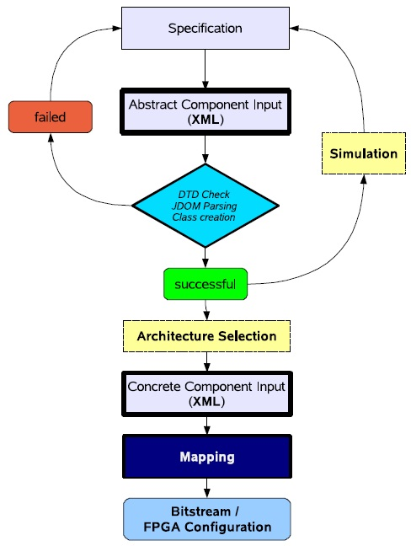
HW Generation Flow
Specificații in XML și document type definition (DTD)
Selecția arhitecturilor este urmată de un proces de mapping
Finalul este reprezentat de derivarea configurației finale a FPGA
(Courtesy C. Bobda)

Slide 12
Concurs iTEC 2009
Tema: înlocuirea modulului de comandă al robotului CH3R bazat pe microcontroller cu o platformă Altera DE2
3 echipe participante, fiecare cu 4-5 membri
3 zile la dispoziţie

Slide 13
Concluzii
Cursul a început aşa...
Am continuat aşa...
Acum suntem pe aici...
Urmează examenul şi lucrarea de diplomă...
Şi implementarea ei...

Slide 14
Vă mulţumesc şi vă doresc Muuult Succes!

